Slide 1
Calibración de
Superficies de Volatilidad FX: SVI Libre de Arbitraje
Metodología de Ajuste Cónico y Corrección Asintótica Compensada
Implementación Técnica - Quants TVR

Slide 2
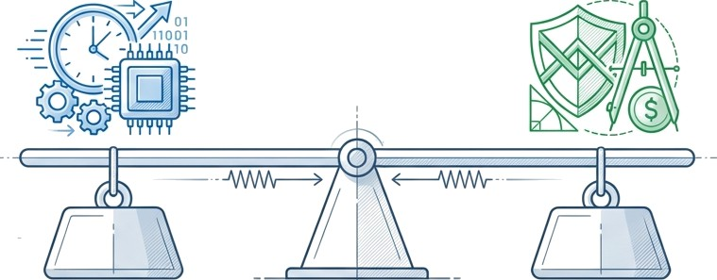
El Desafío: Eficiencia vs. Robustez
Eficiencia Computacional
Garantía de No-Arbitraje
1. Eficiencia Computacional
La necesidad de ajustar smiles en tiempo real
para miles de pares y vencimientos.
2. Garantía de No-Arbitraje
Asegurar la ausencia de arbitraje estático (calendario y mariposa) sin sacrificar velocidad.
Key lnsight: Este informe detalla la metodología basada en la parametrización Raw SVI de Gatheral, combinando el ajuste directo de Schadner con un algoritmo de corrección asintótica compensada.
G NotebookLM

Slide 3






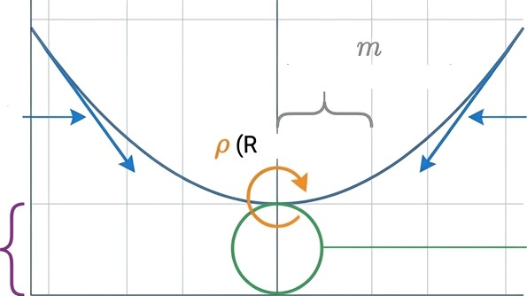
La Base: Parametrización Raw SVI
El modelo define la varianza total acumulada w(k) para un log-moneyness k.
(Desplazamiento)
b (Pendiente)
b (Pendiente)
otación)
o (Nivel)
o (Curvatura)

Slide 4


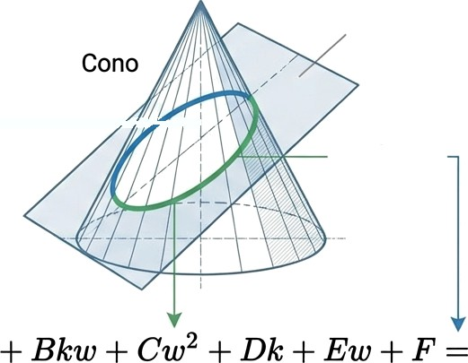
La Innovación: El Enfoque Geométrico de Schadner
La innovación de Wolfgang Schadner (2023) radica en identificar que la geometría de la función SVI es una hipérbola.
Plano de Corte
Elevando al cuadrado el término de la raíz y reordenando, obtenemos la forma general de una cónica.
Hipérbola
vl ¥²
0+

Slide 5



Convergencia Global Instantánea (OLS)
AI normalizar C’ = 1, el problema de optimización se transforma en un sistema de
Mínimos Cuadrados Ordinarios (OLS) lineal.
Solver Tradicional (No Lineal) Enfoque Schadner (OLS)
Requiere valores iniciales (Seeds)
Riesgo de mínimos locales
Lento e inestable
Cálculo matricial directo
Sin necesidad de seeds
Convergencia global asegurada

Slide 6
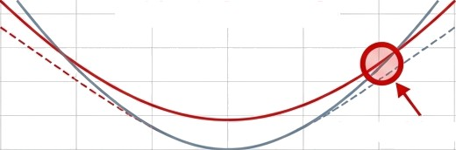
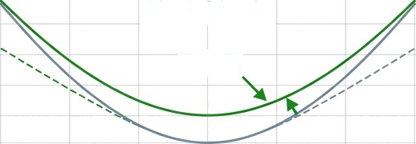
Geometría dei Arbitraje de Calendario
The Rule
La velocidad es inútil si el precio es
incorrecto.
Para evitar arbitraje, la varianza total de un plazo largo (T₂) debe ser estrictamente mayor que la de un plazo corto (*1)•
Geométricamente: Las asíntotas de
The Visual
Arbitraje Detectado
Cruce = Arbitraje
Total Variance (w)
-3
-2 -l
0 l 2 3
Log-Strike (k)
Sin Arbitraje
7₂ > ’₁
l
Tolal Valance (w)
T deben ser más “abiertas” o
2
empinadas que las de T₁.
—3 -2 -1
0 1
Log-Strike (k)
2 3

Slide 7
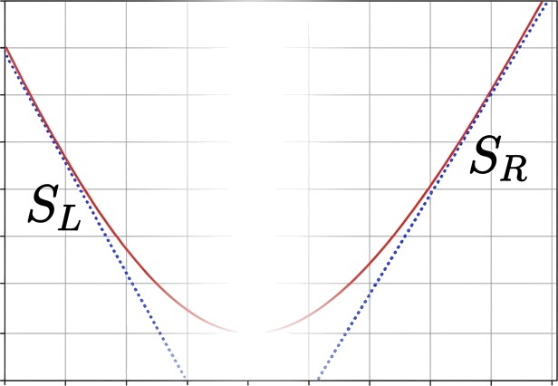
Definición de Pendientes Asintóticas
Controlamos el comportamiento de las alas mediante las pendientes asintóticas derecha e izquierda.
0.40
0.35
0.30
° 0 25
— 0 20
°
E0.15 F-
0.10
Ala Izquierda (k -+
S‹ ——6(1 —/')
Ala Derecha {k —+
S_{R —}
( + )
0.05
0.00
-12 -lO
-7
-5
-2 0
log—strike (k)
2
4
6
8

Slide 8
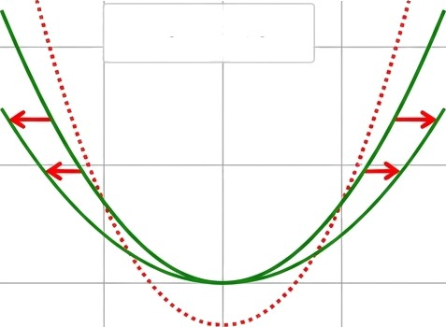


Lógica de Corrección Asintótica
Precision Engineering meets Swiss International Style
Logic
Condición: Si se detecta que S 2 < Su,
forzamos la apertura: SI’2 Syd -i- c.
Los nuevos parámetros de forma se derivan
analíticamente:
- Sp + 5z
2
•••• Ghost Curve
Corrected Curve
Total Variance (w)
Log-Strike (k)
Se ajusta el nivel o si es necesario para mantener consistencia vertical.
G NotebookLM

Slide 9
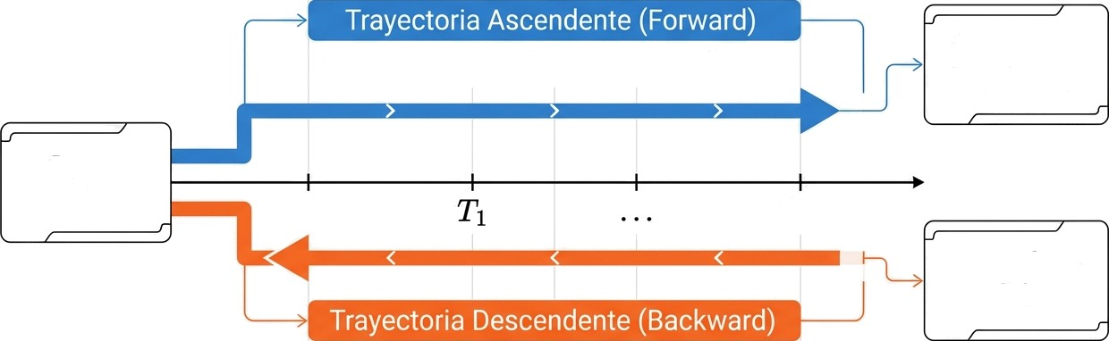


Estrategia de Corrección Bidireccional
Para minimizar el impacto en el mercado, ejecutamos dos trayectorias en paralelo:
Superficie
Candidata 1
Fi'ar 7'₀ corregir *i...y hacia el futuro.
Datos Iniciales
Superficie
Candidata 2
Fijar TC corregir 7'P...0hacia el presente.

Slide 10
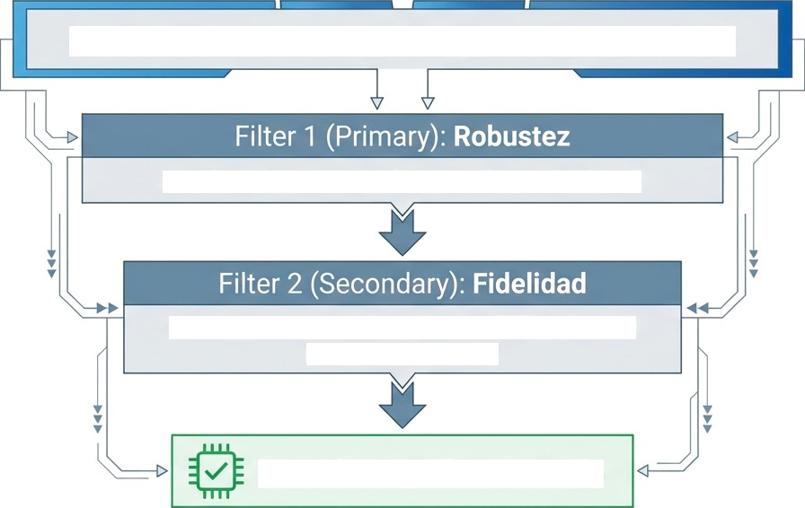
Criterio de Selección dei Algoritmo
Dos Candidatos de Superficie (Forward vs Backward)
¿Cuál requiere corregir el menor número de slices?
En caso de empate, minimizar RMSD (desviación) respecto a mercado.
Superficie Final Optimizada

Slide 11

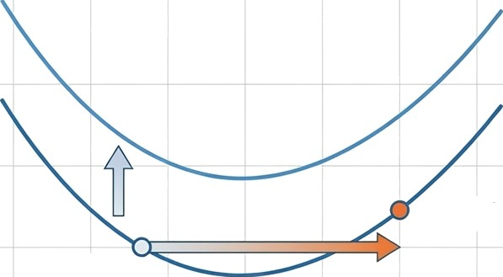

Reto de Mercado: Sticky Delta
El mercado FX opera bajo Sticky Delta. Cualquier cambio en la volatilidad (o) desplaza el Strike (/f} correspondiente a esa Delta.
0
25 Delta (New)
25 Delta
Desplazamiento
Horizontal del Strike
Strike (K))

Slide 12
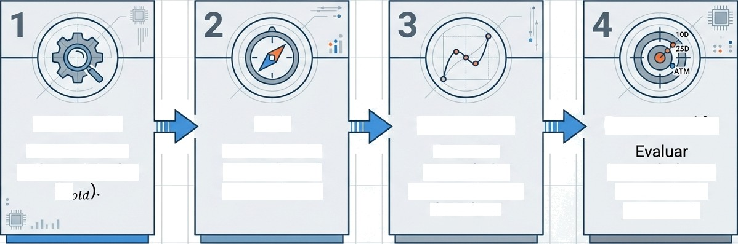
Estrategia de Punto Fijo
Garantizando consistencia en la exportación
Evaluación
Evaluar SVI en
strikes originales
(P,
Drift
Calcular Delta
Resampling
Construir interpolador PCHIP sobre eje de Deltas.
Recuperación
exactá (
new)
interpolador en targets (10D, 25D, ATM).
•
para cada par.
G NotebookLM

Slide 13
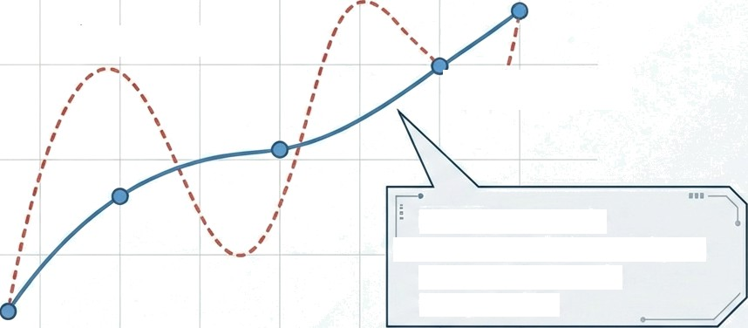
Interpolación Monótona (PCHIP)
Evitando oscilaciones artificiales en la curva de volatilidad.
Cubic Spline
' ,'’|x—* PCHIP
PCHIP preserva la
monotonicidad, crucial para evitar arbitraje en la interpolación.
G NotebookLM

Slide 14




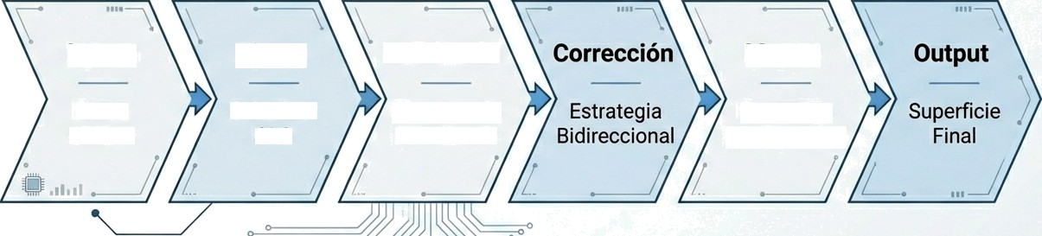
Flujo de Trabajo Completo
Inputs
Ajuste
Validación
Mapeo
Datos
Crudos
Schadner
OLS
Chequeo de Pendientes
Punto Fijo
(Sticky Delta)

Slide 15
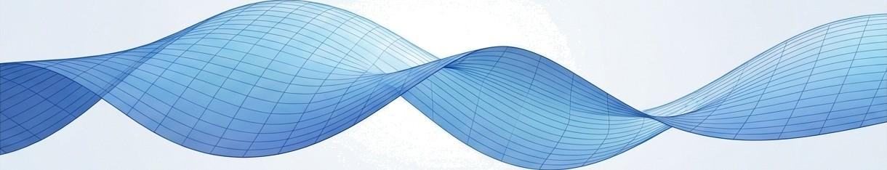
Conclusiones e Impacto
Eficiencia
Calibración instantánea mediante álgebra lineal (sin iteraciones ni solvers inestables).
Robustez
Garantía matemática de ausencia de arbitraje de calendario mediante control asintótico.
Precisión de Mercado
Mapeo exacto de Sticky Deltas mediante interpolación PCHIP preservando la monotonicidad.
üuants TVR

